Slide 1

كيف فهمنا سلوك المشاهدين

Slide 2
"اكتشافاتنا الثلاث الكبرى" (Executive Summary) الخلاصة التنفيذية
الاكتشاف الأول: 70% من المستخدمين يفضلون جودة HD
لكن مدة مشاهدتهم أقصر (13.36 دقيقة مقابل 25.02 دقيقة)
الاكتشاف الثاني: الأفلام تهيمن على المشاهدة عالية الجودة
68% من مشاهدات الأفلام بجودة HD مقابل 13% للمسلسلات
الاكتشاف الثالث: يمكننا التنبؤ بذروة المشاهدة
متوسط 630 ساعة مشاهدة يومياً مع 15 يوم ذروة شهرياً

Slide 3
بداية القصة - التحدي"السؤال الذي بدأ كل شيء"
التحدي:
كيف يمكننا فهم سلوك مشاهدينا بشكل أعمق لتحسين خدمة STC TV؟
البيانات التي واجهناها:
11,578 مستخدم نشط
1,048,575 تفاعل مشاهدة
16 نوع محتوى مختلف
بيانات جودة المشاهدة HD/SD
الأسئلة التي سعينا للإجابة عليها:
من هم المشاهدون المفضلون لجودة HD؟
متى تحدث ذروة المشاهدة؟
كيف نقدم توصيات أفضل؟

Slide 4
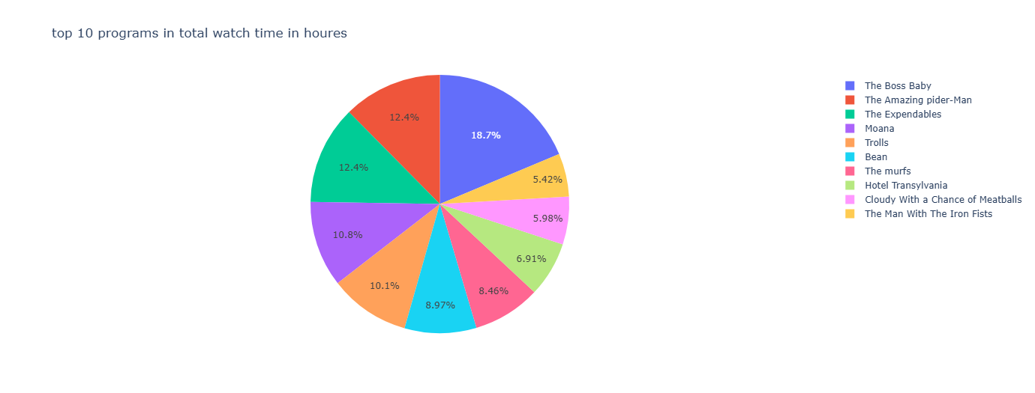
الرحلة الاستكشافية - تصنيف المستخدمين
من هم مشاهدونا حقاً ؟
القصة: "عندما بدأنا تحليل البيانات، كانت المفاجأة الأولى..."
النتائج:
HD Users (69.65%): المهيمنون - يحبون الجودة العالية
SD Users (27.71%): التقليديون - راضون بالجودة القياسية
Mixed Users (2.64%): المرونة - يتنقلون حسب الظروف
البصيرة الرئيسية:
7 من كل 10 مستخدمين يفضلون الجودة العالية!

Slide 5
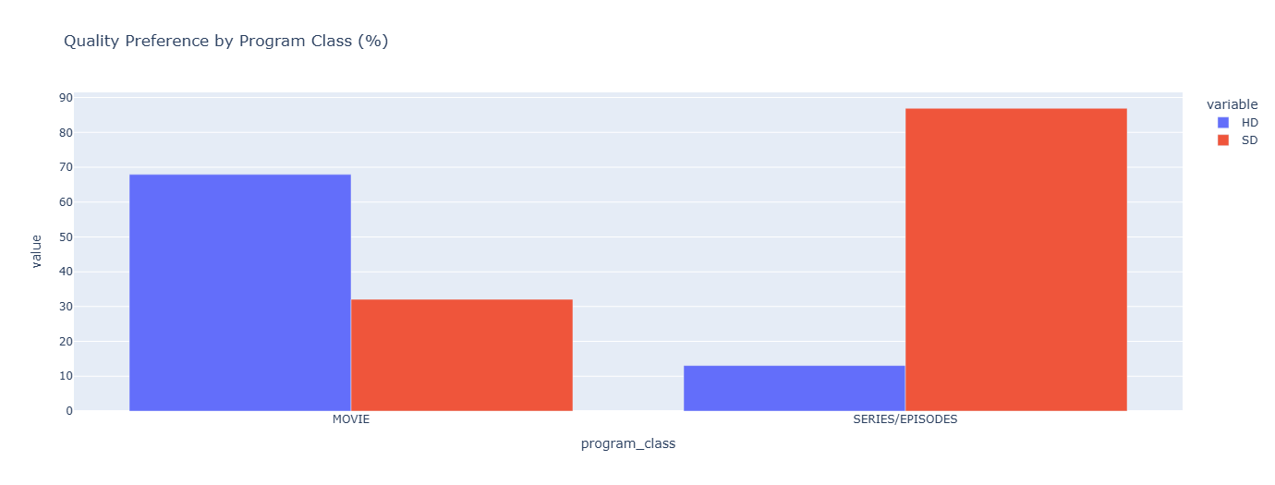
المؤامرة تتعمق - أنماط المحتوى
"لكن القصة لم تكن بهذه البساطة..."
الكشف المفاجئ: "عندما نظرنا للمحتوى نفسه، وجدنا شيئاً مذهلاً..."
النتائج:
الأفلام: 67.92% مشاهدة بجودة HD
المسلسلات: 13.08% فقط بجودة HD
التفسير المحتمل:
الأفلام = تجربة مشاهدة "حدث خاص"
المسلسلات = مشاهدة يومية مريحة
الأفلام تستحق الجودة العالية أكثر في نظر المشاهدين

Slide 6
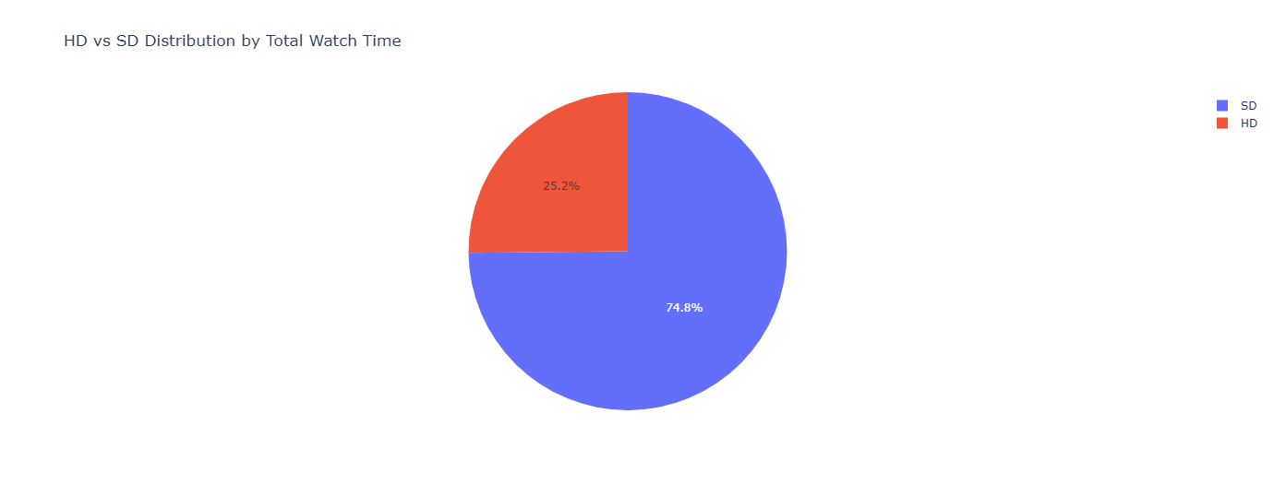
التناقض المثير - الوقت مقابل الجودة "المفارقة التي لم نتوقعها"
المفارقة:
مستخدمو HD يشاهدون أقل (13.36 دقيقة) من مستخدمي SD (25.02) دقيقة
التفسير المحتمل:
HD Users: مشاهدة مقصودة ومركزة
SD Users: مشاهدة عادية وأطول
الجودة العالية: للمحتوى المختار بعناية
الجودة القياسية: للمشاهدة التلقائية

Slide 7
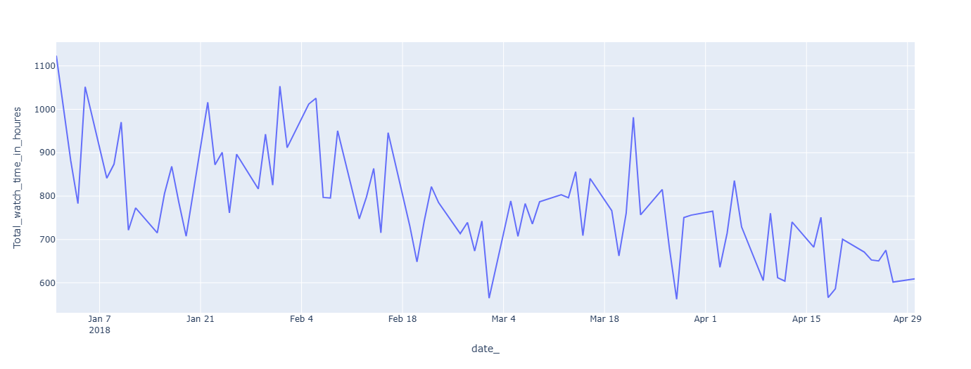
النظر للمستقبل - نموذج التنبؤ "كيف نتنبأ بسلوك المشاهدين؟"
قدراتنا التنبؤية:
متوسط يومي: 630.54 ساعة مشاهدة
أيام الذروة: 15 يوم شهرياً (25% من الشهر)
عتبة الذروة: 676.90 ساعة
النمط الأسبوعي:
الجمعة: الأعلى (777.80 ساعة)
الاثنين-الخميس: مستقر نسبياً
عطلة الأسبوع: مشاهدة مكثفة

Slide 8
ذكاء التوصيات "كيف نجعل كل مشاهد يجد ما يحبه؟"
النظام الذكي:
تحليل 1,048,575 تفاعل مشاهدة
خوارزميات تعلم الآلة
توصيات مبنية على التفضيلات المشتركة
المحتوى الأكثر شعبية:
Animation: 401,730 مشاهدة (38.3%)
Action: 174,155 مشاهدة (16.6%)
Drama: 155,048 مشاهدة (14.8%)
Comedy: 136,577 مشاهدة (13.0%)
Horror: 75,306 مشاهدة (7.2%)

Slide 9
التوصيات الاستراتيجية "ماذا يجب أن نفعل الآن؟"
للمحتوى:
ركز على الأفلام عالية الجودة - فرصة نمو كبيرة
حسن تجربة المسلسلات HD - سوق غير مستغل
استثمر في محتوى Animation - الأكثر شعبية
للمنصة:
حسن خوارزمية التوصيات للمحتوى المتنوع
استعد لذروة المشاهدة في عطل الأسبوع
قدم خيارات مرونة للمستخدمين المختلطين
للتسويق:
استهدف HD Users بمحتوى حصري
شجع SD Users على تجربة HD
استخدم البيانات لتوقيت الحملات

Slide 10
شكراً البيانات تحكي قصتها... والقصة مستمرة
ملخص سريع:
فهمنا سلوك 11,578 مستخدم
اكتشفنا أنماط مشاهدة مذهلة
بنينا نماذج ذكية للتنبؤ والتوصية
حددنا فرص نمو واضحة
"البيانات ليست مجرد أرقام... إنها قصص حقيقية لمشاهدين حقيقيين"

